Slide 1
Oh-o! Meijiシステム
お知らせ転送設定手順
明治大学 情報メディア部
メディア支援事務室

Slide 2
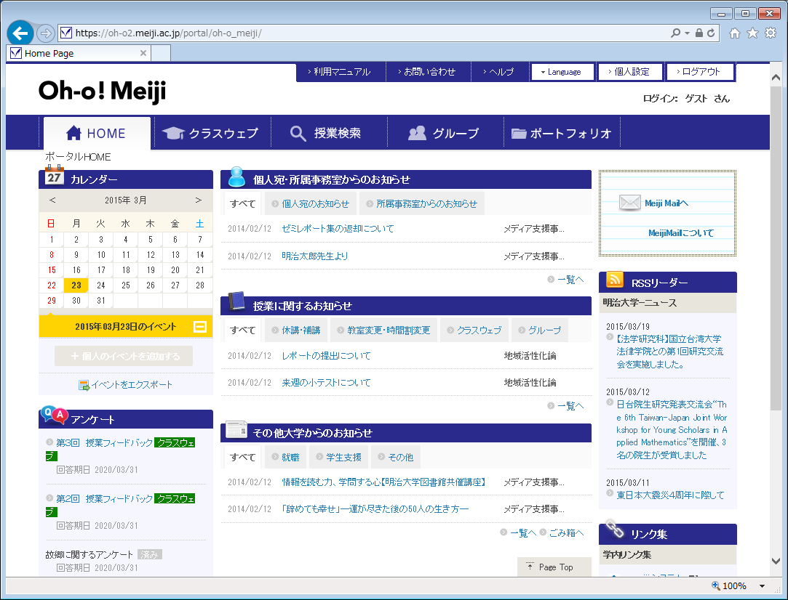
ログイン後，上部の「個人設定」をクリック
Oh-o! Meijiシステムにログイン後，上部の
「個人設定」をクリックします
個人設定
をクリック

Slide 3
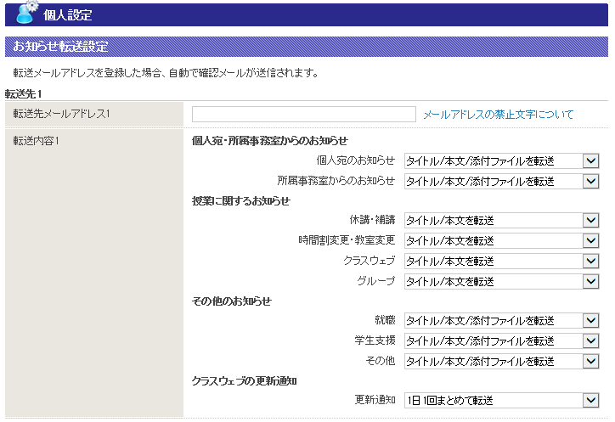
個人設定：お知らせ転送設定
個人設定「お知らせ転送設定」で，以下を設定
① 転送先メールアドレス
② カテゴリーごとに転送有無・内容設定

Slide 4
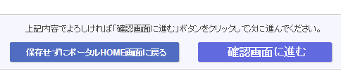

個人設定：お知らせ転送設定→登録完了
転送先メールアドレス，各カテゴリ毎の転送設定が完了したら，「確認画面へ進む」をクリック
確認画面で設定に問題がなければ，「登録する」をクリック
以上で，お知らせ転送の設定完了

Slide 5
お知らせ転送設定の注意事項
お知らせ転送の時間帯
  通常（携帯電話以外）のアドレス：24時間即時転送
  携帯電話のメールアドレス： 6時～22時即時転送
  （22時以降のお知らせは，翌日6時以降に転送）
転送設定の完了後，確認メールを送信
  届かない場合は，メールアドレスが間違っている
  可能性あり
「ohsysmt@meiji.ac.jp」からのメール受信を
許可してください。

